Slide 1
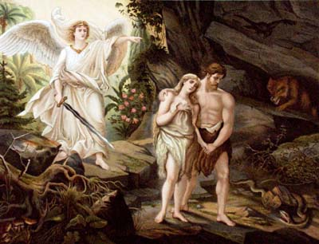
Isten döntésre hív:
Az ember döntése
A bűneset története
Ebbinghaus Vilmos: Kiűzetés a paradicsomból,
A Klasszikus Aranybiblia illusztrációja (1897)
A kép itt megtalálható!
A kép forrása: Online keresztyén bibliai lexikon.

Slide 2
Kezdjük közös imádsággal a hittanórát!
Áldás, Békesség!
A mai hittanórán a bűnbeesés történetéről lesz szó!

Slide 3
Hallgassuk meg ezt az énket
a Kaláka együttes feldolgozásában!
Bocsásd meg Úristen ifjúságomnak vétkét!
(Református énekeskönyv 198. dicséret)
A zene elindításához ide kell kattintani!
Érdekesség!
Református Énekeskönyvünkben is megtalálható a magyar nyelvű istenes költészet megteremtőjének, Balassi Bálintnak az egyik legszebb szövege. A vers eredeti címe: „B. B. nevére – kiben bűne bocsánatjáért könyörgett akkor hogy házasodni szándékozott.” Az eredetileg tizenöt versszakból álló ének valószínűleg 1584 őszén keletkezett.

Slide 4
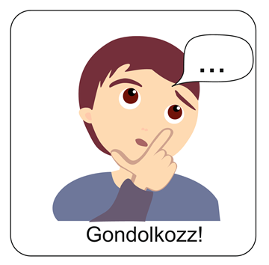
Gondolkozzunk!
Válaszoljunk a következő kérdésre!
Mi segít eldönteni, hogy mi jó és mi rossz?
Beszéld meg a válaszaidat legalább egy, de maximum három csoporttársaddal!

Slide 5
Az őstörténetekhez tartozik: - a teremtéstörténet, - a bűnbeesés története, - a bűn tovább öröklődésének a története (Káin és Ábel), - az özönvíz és Bábel tornyának a története.
Emlékezz vissza!
Mózes 1. könyvének 1-11. fejezetét őstörténeteknek nevezzük.
Az emberiség kezdetének a történeteit a hit fényében lehet helyesen értelmezni.
Így a bűneset történetét is.

Slide 6
Olvasd el a bűneset történetének leírását a Szentírásból! 1Móz 3,1-11 Figyelj arra, hogy mit tesz az ember! Mit gondolsz, mi miatt döntött így?
Ide kattints az online Biblia eléréséhez!

Slide 7
Rövid magyarázat
A bűnbeesés története azt mondja el, hogy hogyan vált az ember olyanná, amilyen most, azaz esendővé és bűnössé.
A bűnbeesés történései 3 lépésbe sorolhatók:
1. Isten parancsa, tiltása: Tilos enni a jó és rossz tudásának fájáról.
2. A kételkedés: A parancs után a Sátán kételkedést ébresztő hangját meghallgatja az ember. Elhiszi, amit hall, és bizalma meginog a Teremtőjében. Hallgat a kísértő szóra.
3. A parancsszegés, az engedetlenség: Ádám és Éva Isten parancsa ellenére cselekszik. Ez a bűn gyökere, azaz az engedetlenség.

Slide 8
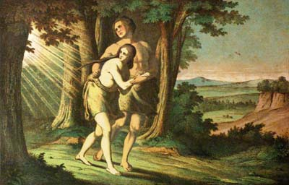
A bűnbeesés következménye az Istennel való kapcsolat megromlása, és a paradicsomból való kiűzés.
A kép forrása: www.arcanum.hu
Bibliaillusztráció (Pfeifer Ferdinánd, 1850 körül) Ádám és Éva kiűzetése a paradicsomból

Slide 9
A bűnnek megvannak a következményei. Isten nem hagyja figyelmen kívül a bűnt!
Fontos tudni:
Az Ádám név személynév. Az egész emberi nemzetséget is jelenti.
Az első emberpár tettének a következménye az egész emberi nemzetségre kihatott!
Ez által az egyetlen engedetlenség által az ember eredeti, bűntelen állapota szűnt meg.
Az első emberpár vétkének következményei
Az Édenkertből való kiűzetés.
Az asszony fájdalommal szüli gyermekét.
A férfinak fáradságos munkával kell művelnie a földet.

Slide 10
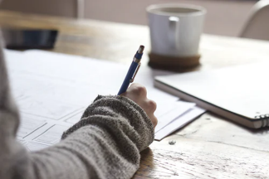
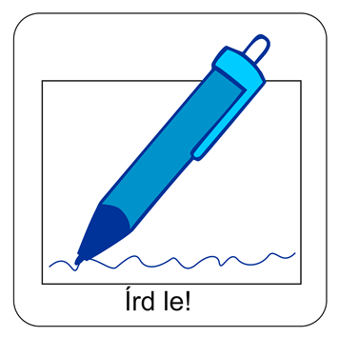
Gondolkozz el a kérdésen!
Szerinted hogyan lehet a kísértésben kitartani Isten szava mellett?
Írd le a gondolataidat a füzetedbe!

Slide 11
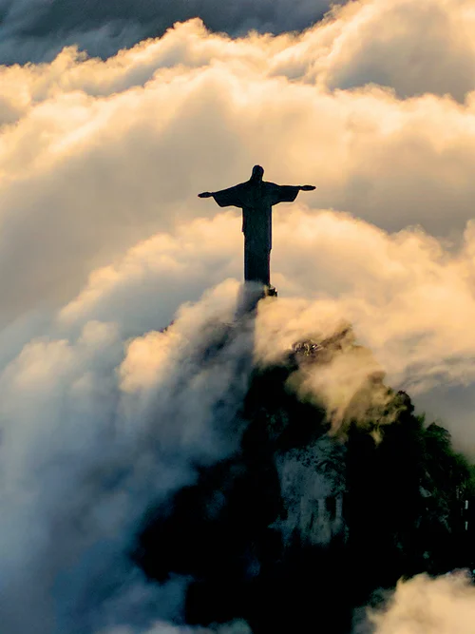
A mai óra fontos üzenete számunkra:
Isten nem hagyja a bűnt büntetés nélkül, de megkegyelmez az embernek.
Ő nem hagyja az embert bűnös állaptában, hanem Szabadítót, Megváltót küldött!
Az evangélium már az Éden kertjében elhangzik, hogy jön valaki, aki mindent helyre tesz! (Aki a „kígyó” fejére tapos!)
Hitünk szerint Isten az Ő Fiát, Jézus Krisztust küldte el a bűnös ember megmentéséért!

Slide 12
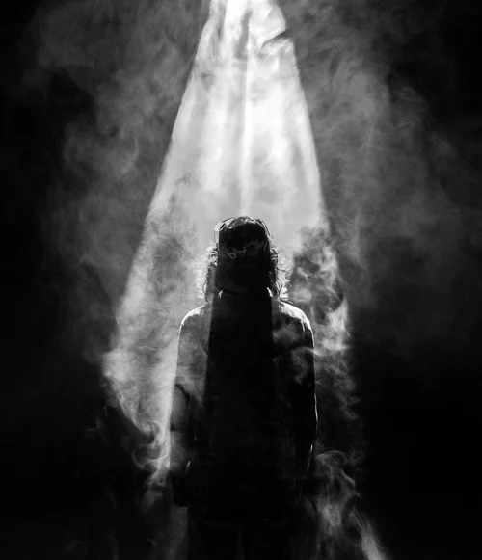
Nézzük meg ezt az animációs kisfilmet, ami a Messiásról szól!
Ide kattints a kisfilm elindításához!
Fogalmazd meg saját szavaiddal!
Miért volt szükség Jézus engesztelő áldozatára?

Slide 13
Tudod-e?
Ha az Újszövetség áldozatról beszél, akkor elsősorban az ember hálás odaadásáról szól: „Szánjátok oda testeteket élő, szent és Istennek kedves áldozatul.” (Róm 12,1)
Az igazi engesztelő áldozat Jézus helyettes szenvedése és halála, aki „önmagát adta értünk ajándékul és áldozatul Istennek.” (Ef 5,2)
Az Ő tökéletes áldozata pedig egyszer s mindenkorra szól. (Zsid 9-10)

Slide 14
Gondolkozz!
Mit tanultál ma?
Írd le a gondolataidat a füzetedbe!

Slide 15
Mi Atyánk, aki a mennyekben vagy, szenteltessék meg a te neved, jöjjön el a te országod, legyen meg a te akaratod, amint a mennyben, úgy a földön is; Mindennapi kenyerünket add meg nekünk ma, és bocsásd meg vétkeinket, miképpen mi is megbocsátunk az ellenünk vétkezőknek; És ne vígy minket kísértésbe, de szabadíts meg a gonosztól; Mert tied az ország, a hatalom és a dicsőség mindörökké. Ámen. (Mt 6,9-13)
Mondjuk el közösen az Úri imádságot!

Slide 16
„Ha valaki Krisztusban van,
új teremtés az: a régi elmúlt,
és íme: új jött létre.”
2Korinthus 5,17.

